Slide 1
为什么会发生跨域？！ 跨域解决方法！！！

Slide 2
目录
一、为什么会产生跨域
二、解决跨域问题

Slide 3
一、为什么会产生跨域
为什么要有跨域？！
当然是！为了安全啊！所以提出了同源策略！
什么是同源策略？
什么是源 • 源（origin）就是协议、域名和端口号 http://www.test.com:8080 若地址里面的协议、域名和端口号均相同则属于同源。 以下是相对于 http://www.a.com/test/index.html 的同源检测 • http://www.a.com/dir/page.html ----成功 • http://www.child.a.com/test/index.html ----失败，域名不同 • https://www.a.com/test/index.html ----失败，协议不同 • http://www.a.com:8080/test/index.html ----失败，端口号不同
什么是同源策略？ 同源策略是浏览器的一个安全功能，不同源的客户端脚本在没有明确授权的情况下，不能读写对方资源。所以a.com下的js脚本采用ajax读取b.com里面的文件数据是会报错的。

Slide 4
一、为什么会产生跨域
跨域是啥？！
不是同源的脚本不能操作其他源下面的对象。想要操作另一个源下的对象是就需要跨域。
1、浏览器限制
2、跨域（域名、端口、协议不一样都是跨域）
3、XHR（XMLHttpRequest请求）
同时满足三个条件才有可能产生跨域问题。

Slide 5
二、解决跨域问题
一、允许浏览器跨域
二、保证协议、域名、端口一致
三、服务层解决、前端解决

Slide 6

二、解决跨域问题
三、服务层解决、前端解决
1、JSONP
凡是拥有”src”这个属性的标签都拥有跨域的能力，比如<\script>、<\img>、<\iframe>
只支持GET方法，不支持POST方法。

Slide 7
二、解决跨域问题
三、服务层解决、前端解决
2、服务层
简单请求处理方案：在响应头中添加
Access-Control-Allow-Origin=“允许跨域的url”，//即跨省域时，请求头Origin的值，所以一般是获取Origin的值。
Access-Control-Allow-Method=“*”，//允许的方法。
非简单请求处理方案：在响应头中添加
Access-Control-Allow-Origin=“允许跨域的url”，//即跨域时，可以获取请求头Origin的值。
Access-Control-Allow-Method=“*”，//允许的方法
Access-Control-Request-Headers=“Content-Type，//自定义的header的key”。
带cookies的跨域解决：在响应头添加
Access-Control-Allow-Credentials,="true"，//允许使用cookies

Slide 8
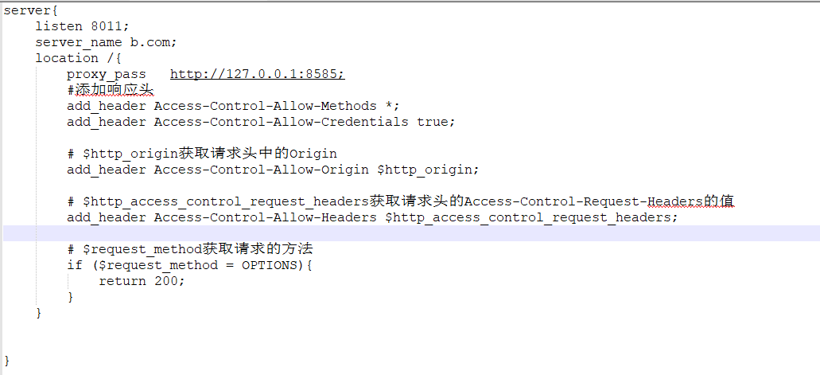
二、解决跨域问题
三、服务层解决、前端解决
3、Nginx解决

Slide 9
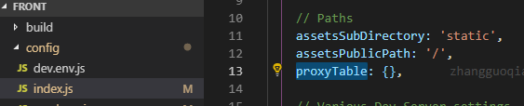
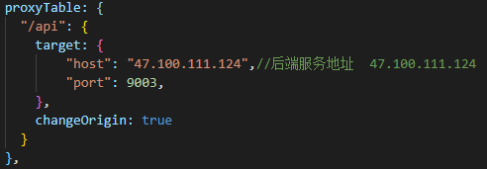
二、解决跨域问题
三、服务层解决、前端解决
4、Vue解决

Slide 10
谢 谢

